Slide 1
...che
Odissea…!
attività di Letteratura Italiana
della classe IE “I. C. Ormea”-Roma

Slide 2
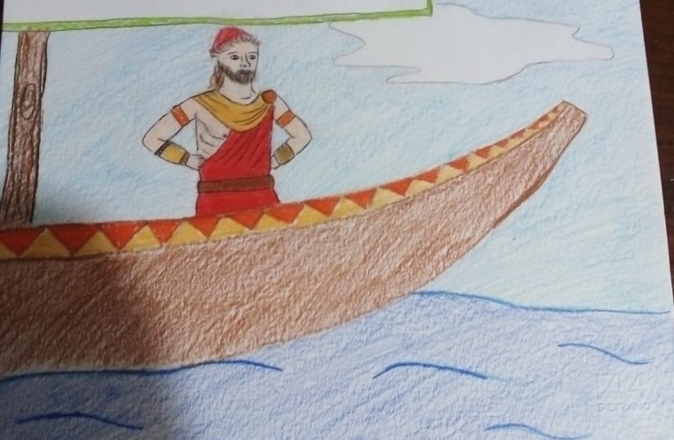
C’era una volta, al tempo degli dei e degli eroi,
un re di nome Ulisse; egli era un grande navigatore curioso ed aveva la passione di viaggiare per il mare e scoprire luoghi e popoli sconosciuti.
Sabrina A.

Slide 3
Nausicaa incontrò Ulisse, naufragato dopo essere fuggito dalla ninfa Calipso e decise di dargli ospitalità.
Serena R.

Slide 4
Sull’isola dei Ciclopi ,
mentre erano prigionieri di Polifemo,
Ulisse conficcò un tronco nell’occhio del ciclope
e lo accecò.
Per fuggire dalla grotta si nascosero sotto le pecore.
Nikolas T.

Slide 5
Un bel giorno, Ulisse approdò su un’isola bellissima dove viveva Eolo, il re dei venti, insieme ai suoi dodici figli, sei maschi e sei femmine, tutti musicisti.
Simone A.

Slide 6
Durante il banchetto di saluto,
mentre i suoi compagni pensavano a rimpinzarsi di cibo e vino, Ulisse raccontò delle cose meravigliose che aveva visto nei suoi viaggi, accompagnato dal suono del flauto.
Laura A.

Slide 7
Eolo, re dei venti, consegnò
ad Ulisse uno zaino in pelle nel quale aveva rinchiuso tutti i venti più pericolosi; aveva lasciato, però, una piccolissima fessura per far arrivare ai marinai il venticello dolce, chiamato zefiro. Gli raccomandò di non aprire lo zaino per nessuna ragione al mondo perché avrebbe causato molti danni.
Gaia B.

Slide 8
Dopo un mese di permanenza nell’isola Eòlia per il nostro eroe era giunta l’ora di ripartire: in una bella mattina, salutò Eolo e i suoi figli. Il dio dei venti, che aveva avuto modo di apprezzare le virtù dell'eroe e il suo coraggio, gli fece un dono prezioso affinchè navigasse sicuro: un otre contenente i venti tempestosi!
Diego B.

Slide 9
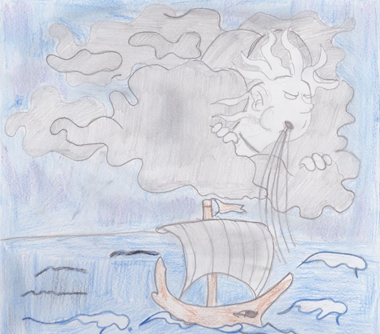
Per molti giorni la nave navigò dolcemente sospinta dal vento leggero di zefiro; una sera, mentre Ulisse dormiva, i compagni, sicuri che dentro lo zaino l'eroe tenesse nascosto un tesoro, l'aprirono.
Muggendo come un branco di tori infuriati, i venti tempestosi uscirono tutti insieme e sollevarono il mare con onde alte come montagne.
Giulia C.

Slide 10
All’improvviso dallo zaino di Ulisse fuoriuscirono tutti i venti e si scatenò una grande tempesta.
Matteo S.

Slide 11
In men che non si dica, l’albero e le vele andarono distrutti e la nave fu sballottata come un fuscello in balia del mare in burrasca per nove giorni e nove notti. Il decimo giorno Ulisse e i suoi compagni approdarono su un’isola apparentemente disabitata.
Pietro L.

Slide 12
Era la solitaria dimora di Circe, una maga bellissima che odiava gli uomini; infatti, con un filtro magico, preparato con erbe e frutti dell’isola, tramutava in animale qualsiasi uomo le giungesse a tiro.
Mattia C.

Slide 13
Poiché era urgente trovare cibo ed acqua, Ulisse, non conoscendo l’isola, decise di formare due squadre, una sotto il comando di Eurialo e una sotto il suo comando. Tirarono a sorte e toccò alla squadra di Eurialo andare ad esplorare i dintorni.
Aurora C.

Slide 14
Eurialo giunse con i compagni in vista di una grande reggia che brillava sotto i raggi del sole.
Nel giardino intorno vagavano animali di ogni tipo che, appena li videro, corsero loro incontro scodinzolando come cani fedeli.
Emanuele D.V.

Slide 15
Anche Circe andò loro incontro e sorridendo li invitò ad entrare per rifocillarsi. Gli uomini non se lo fecero dire due volte, ma Eurialo si insospettì e si nascose dietro un cespuglio per spiare i compagni, che nel frattempo si rimpinzavano di cibo, tracannando avidamente anche il filtro magico della maga.
Dopo pochi minuti, accadde un fatto spaventoso…
Ilaria F.

Slide 16
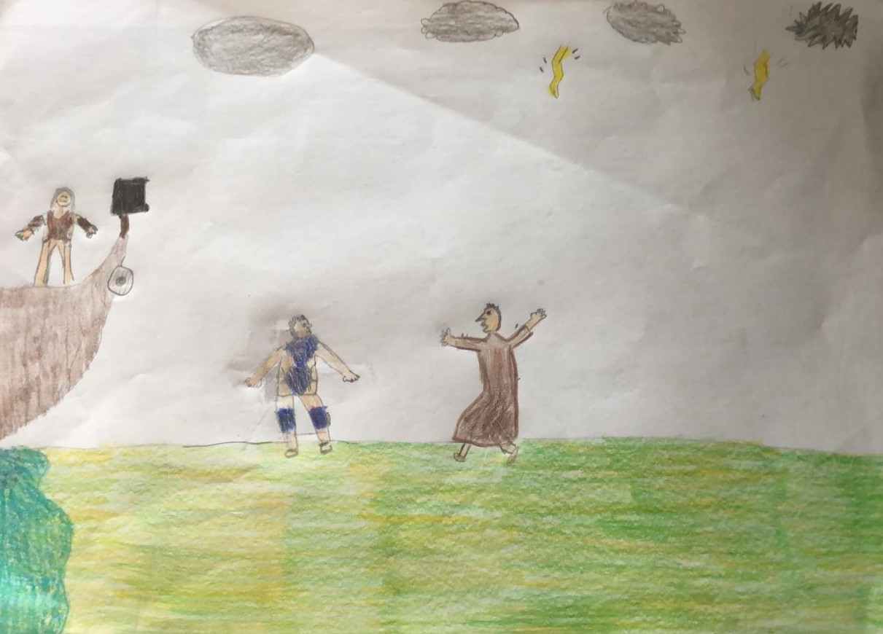
Eurialo inorridito fuggì a gambe levate da quel luogo da incubo e tornò da Ulisse; piangendo e tremando gli raccontò quello che aveva visto e lo scongiurò di ripartire immediatamente con gli uomini rimasti per non fare tutti la stessa fine. Ma il nostro eroe non volle abbandonare i suoi sventurati compagni e chiese aiuto agli dei suoi amici.
Ascanio M.

Slide 17
Fu così che Ulisse affrontò la maga Circe dopo aver bevuto un potente antidoto, dono degli dei.
Quando Circe si rese conto che il suo filtro magico non aveva nessun effetto su di lui, si innamorò perdutamente dell’unico uomo che era stato capace di resisterle.
Matteo M.

Slide 18
Ma neanche Ulisse restò indifferente al suo fascino. Tanto che, liberati i compagni dall'incantesimo, rimasero tutti nell'isola per un anno intero, trascorso il quale Circe capì che non poteva più trattenere l'eroe. Allora lo abbracciò piangendo e gli raccomandò di essere prudente, mettendolo in guardia soprattutto contro le sirene, affascinanti creature del mare che ammaliavano con il loro canto i naviganti per farli affogare .
Carol M.

Slide 19
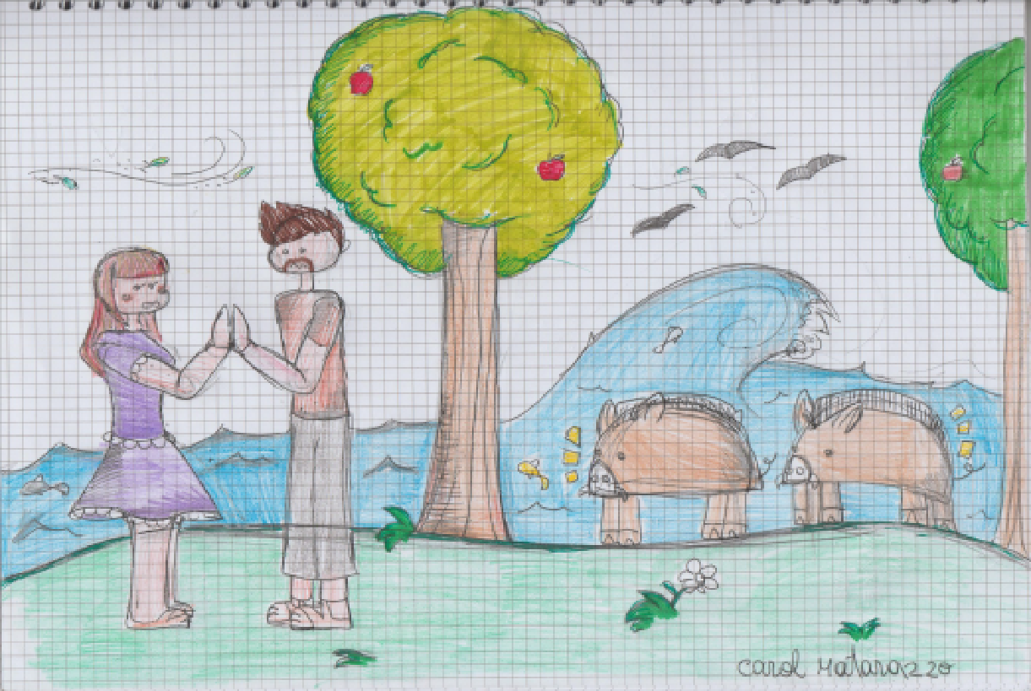
Carol M.

Slide 20
Ulisse e i suoi compagni sentirono il canto delle sirene che incantava.
Ulisse si ricordò il consiglio della maga Circe e ordinò ai compagni di otturarsi le orecchie con della cera e di remare; lui fu legato all’albero maestro.
Nicholas M.

Slide 21
Arrivato all’isola delle sirene, Ulisse fece mettere al suo equipaggio tappi di cera nelle orecchie e si fece legare all’albero della nave, dicendogli di non slegarlo nonostante le sue urla.
Francesco P.

Slide 22
Via via che la nave si avvicinava all’isola, Ulisse cominciò a sentire un canto dolcissimo che lo invitava a gettarsi in mare: erano le sirene che gli chiedevano di raggiungerle per vivere per sempre con loro. Ulisse cercò in ogni modo di liberarsi dalle catene, non riusciva a resistere al richiamo!
Sara M.

Slide 23
Continuarono a remare nel mare piatto come una tavola fino a quando l’isolotto fu un puntino all’orizzonte.
Solo allora, obbedendo alle istruzioni di Ulisse, lo slegarono e si tolsero la cera fusa dalle orecchie.
Ilenia P.

Slide 24
Ulisse ringraziò i compagni per averlo aiutato a superare il canto delle sirene.
Mattia P.

Slide 25
Giunto davanti allo stretto di Messina, Ulisse si trovò a . fronteggiare Scilla , . il terribile mostro a sei teste.
Federico S.

Slide 26
Ulisse giunse a Itaca sotto mentite spoglie e l’unico a riconoscerlo fu Argo, il vecchio cane fedele che, dopo averlo rivisto, morì.
Oberdan P.

Slide 27
In tutti quegli anni, Penelope attese Ulisse tenendo lontani i Proci attraverso lo stratagemma della tela che tesseva di giorno e disfaceva di notte.
Wang Y
W Y.

Slide 28
Il presente lavoro è stato realizzato dagli alunni attraverso attività di Didattica a Distanza.
La lettura e l’analisi di brani del poema epico hanno suggerito le illustrazioni che, una volta condivise, hanno generato le didascalie di sintesi, permettendo a tutto il gruppo classe di apprezzare e comprendere meglio questo splendido classico della Letteratura universale.

